Slide 1
Архивный отдел администрации города Мариуполя

Slide 2
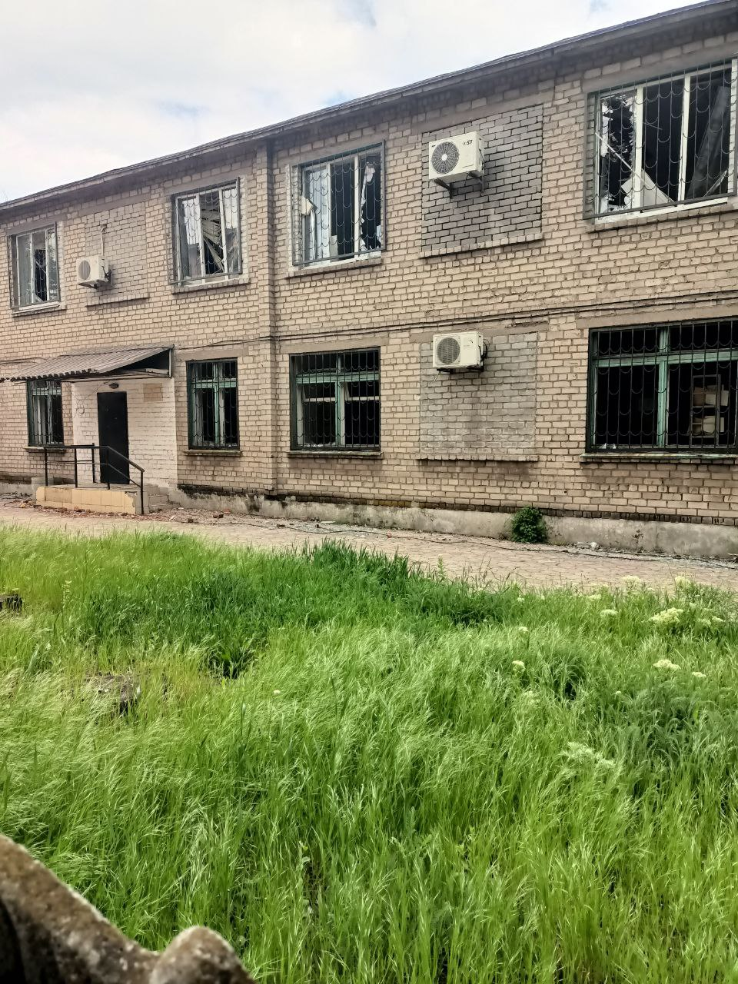
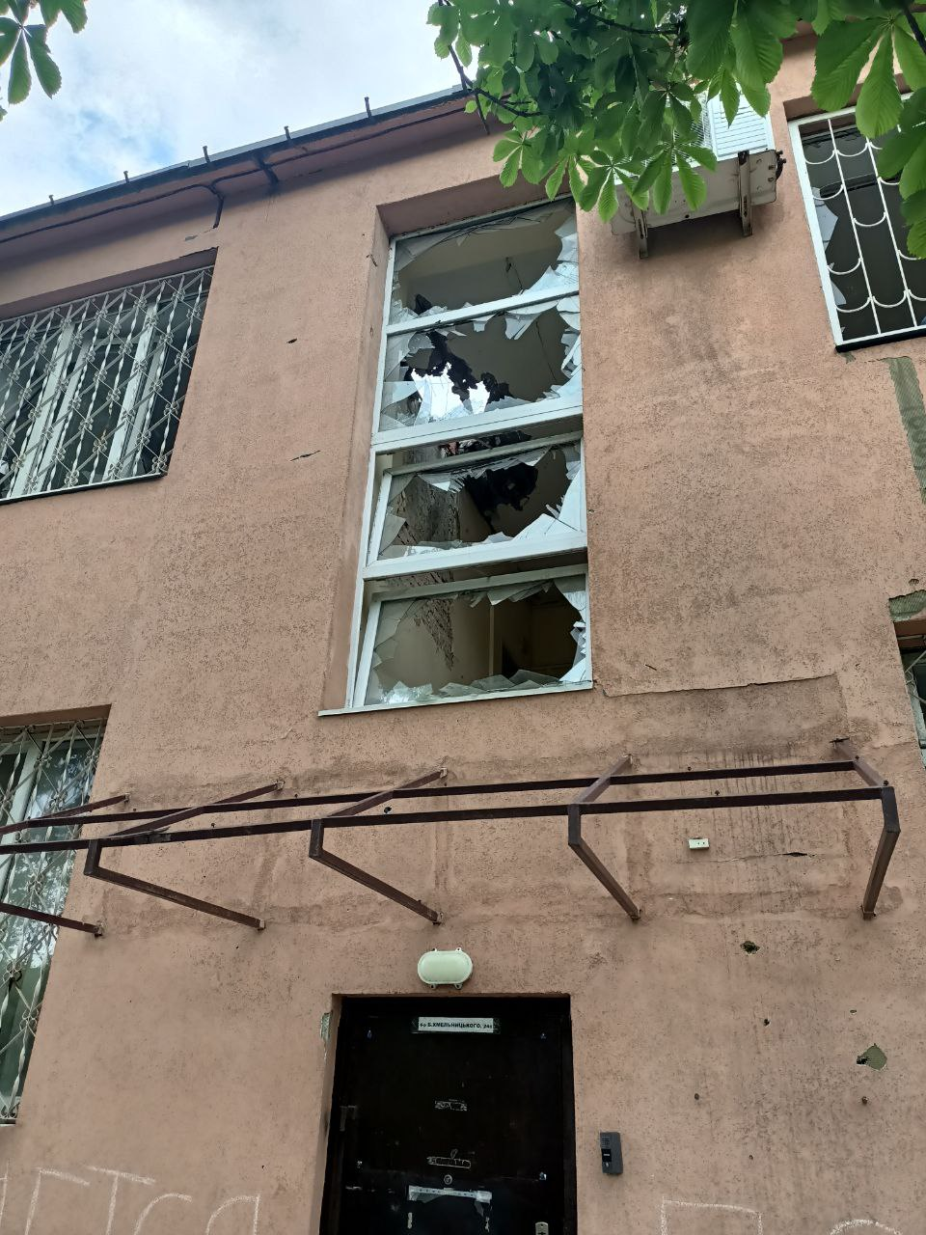
Начало…

Slide 3
В мае 2022 здание архива выглядело так

Slide 4
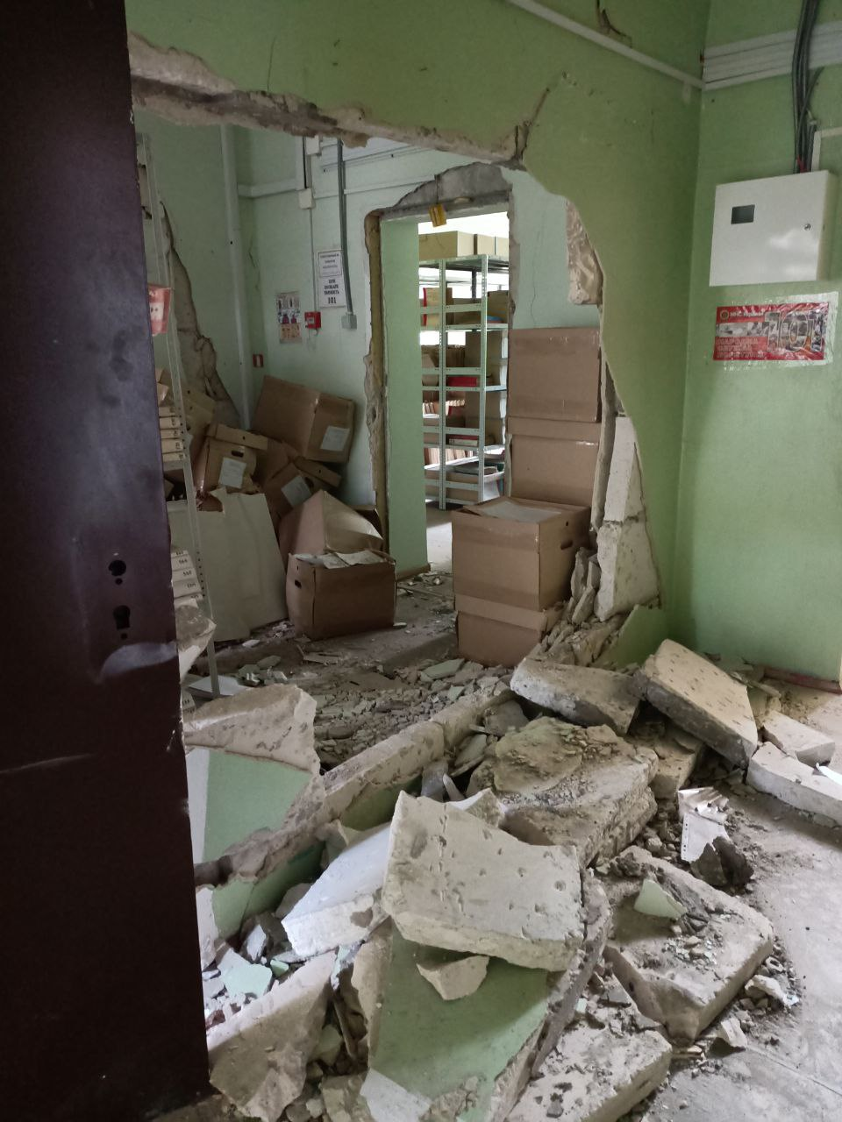
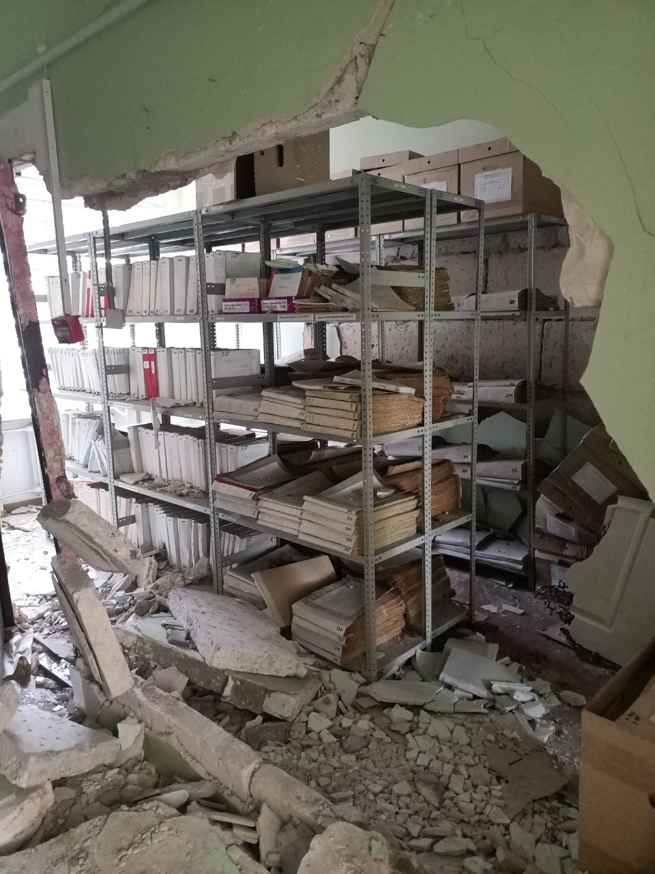
Повреждена кровля, выбиты все окна, разрушены внутренние перекрытия
Кровля
Внутренние разрушения

Slide 5
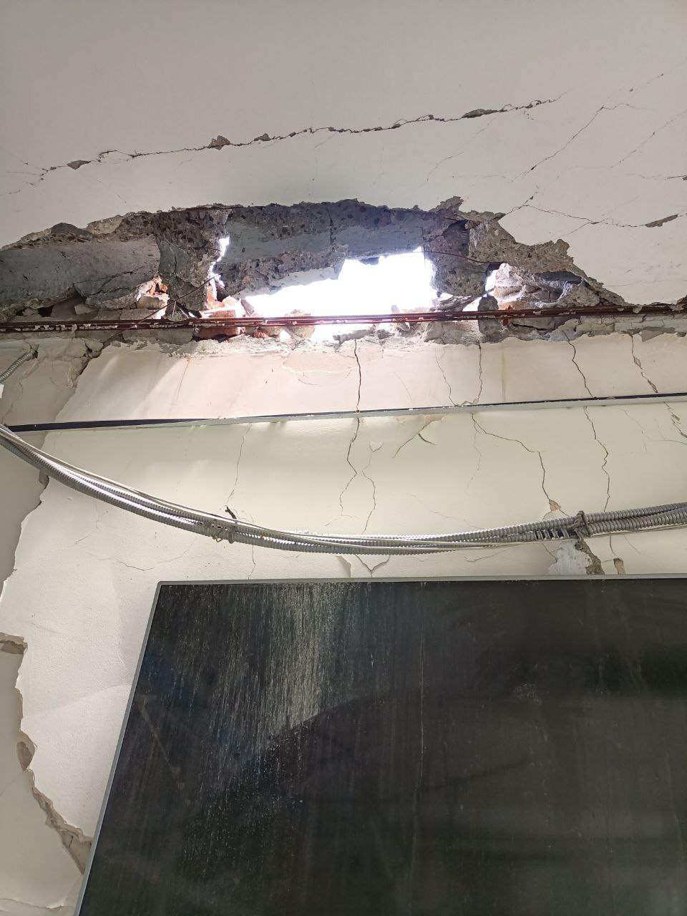
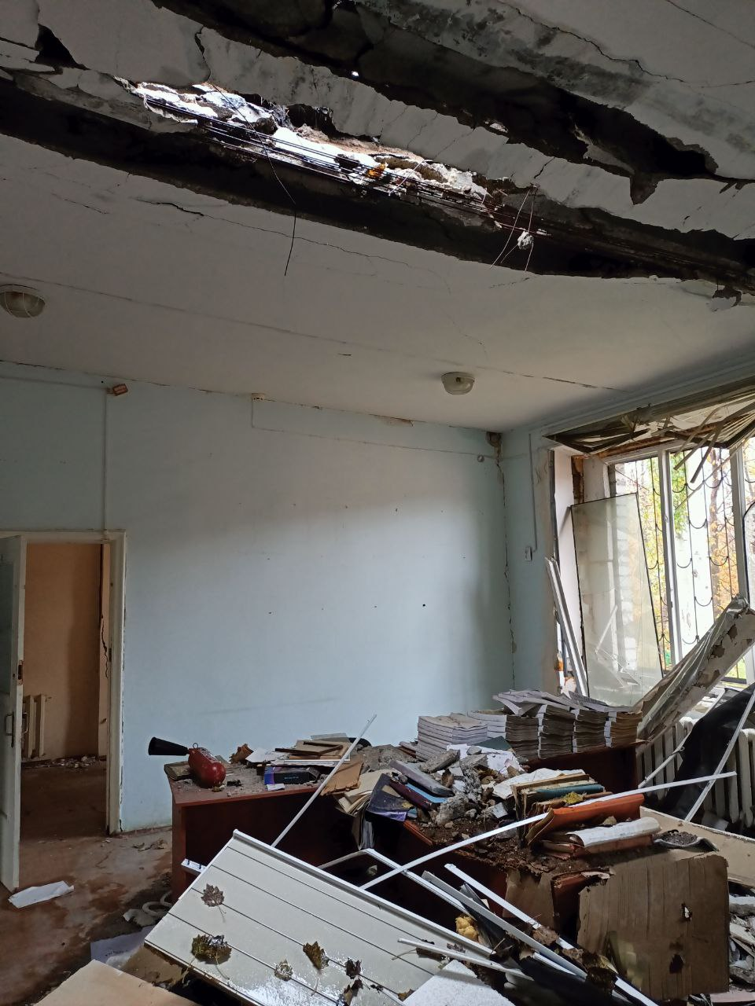
Повреждения кровли

Slide 6
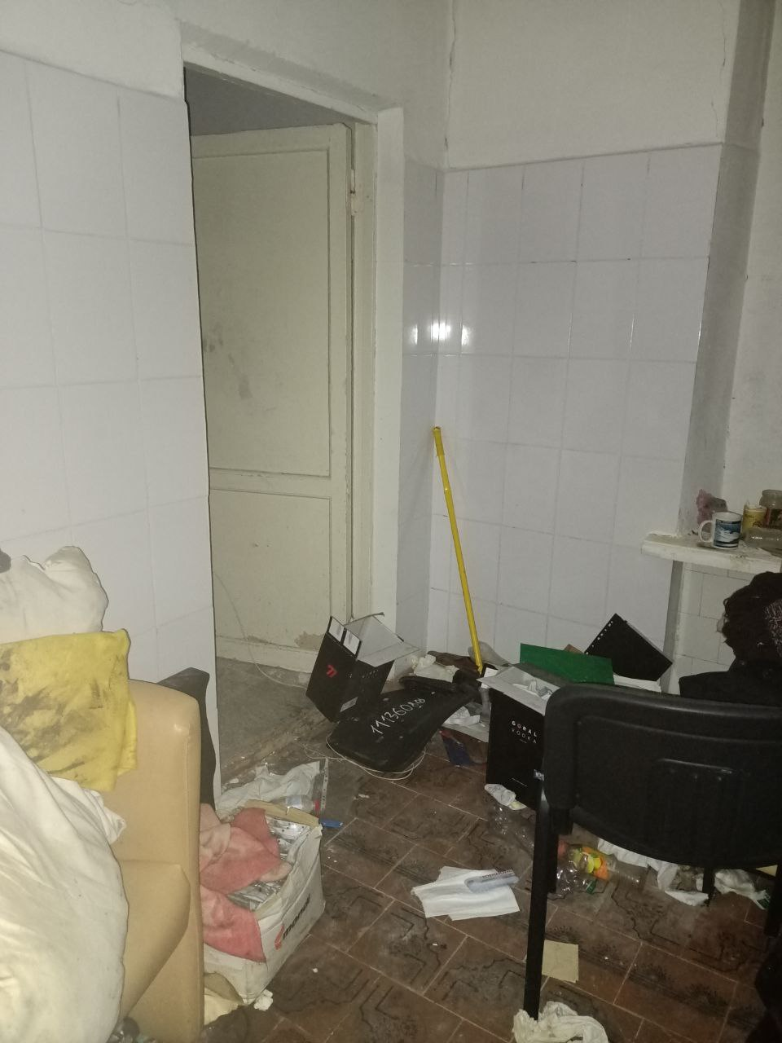
В здании жили местные жители

Slide 7
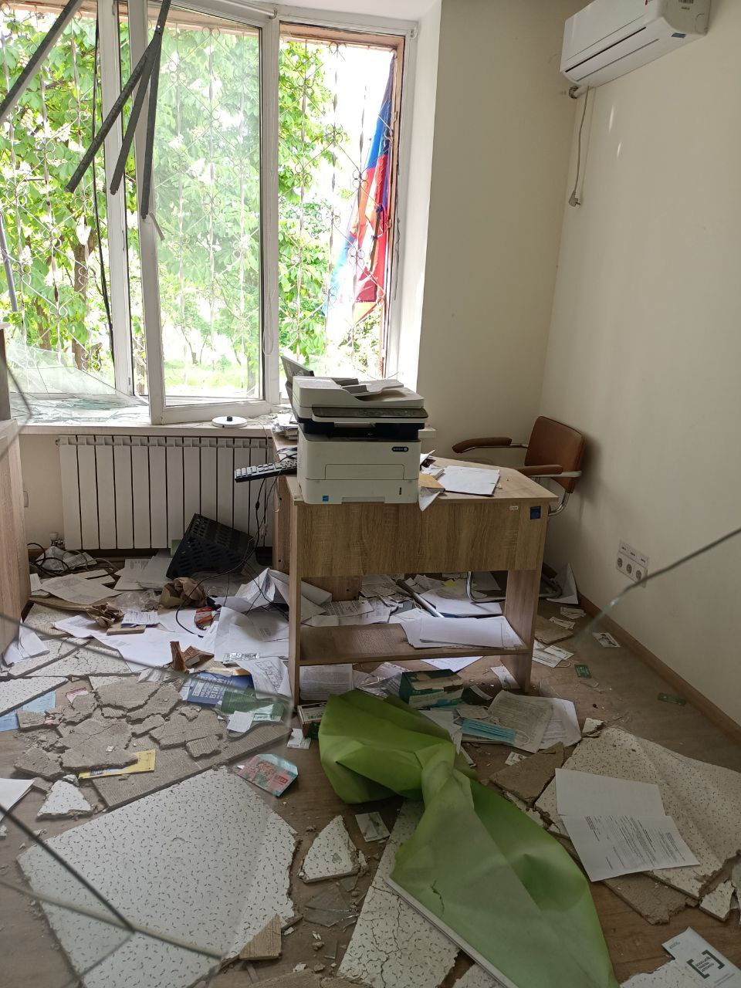
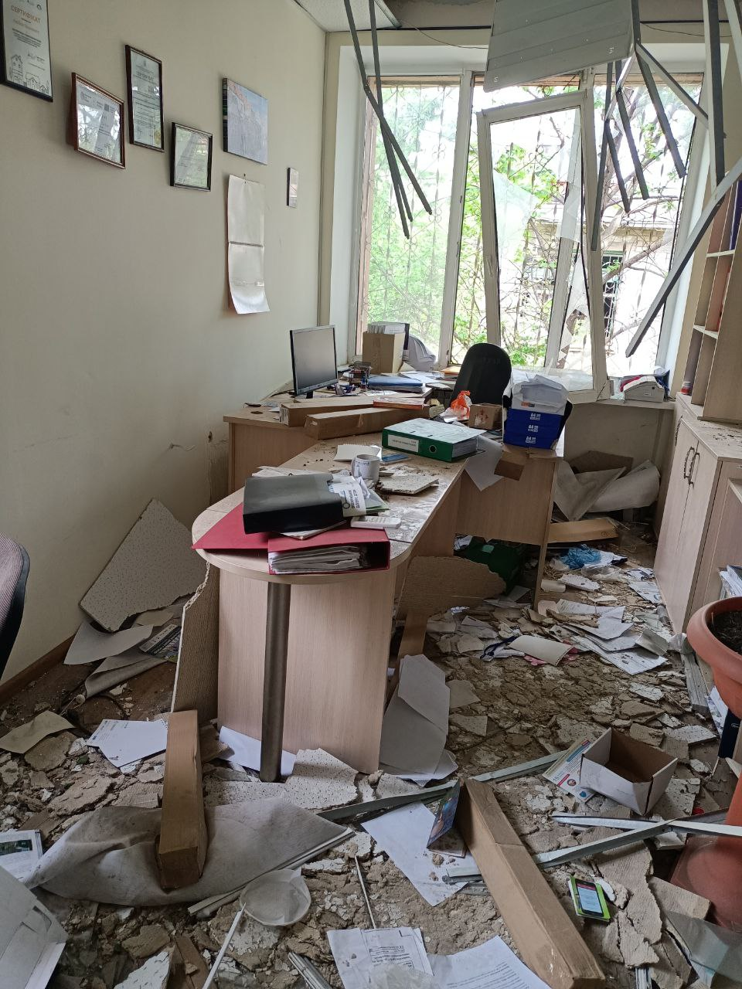
Внутренние разрушения

Slide 8
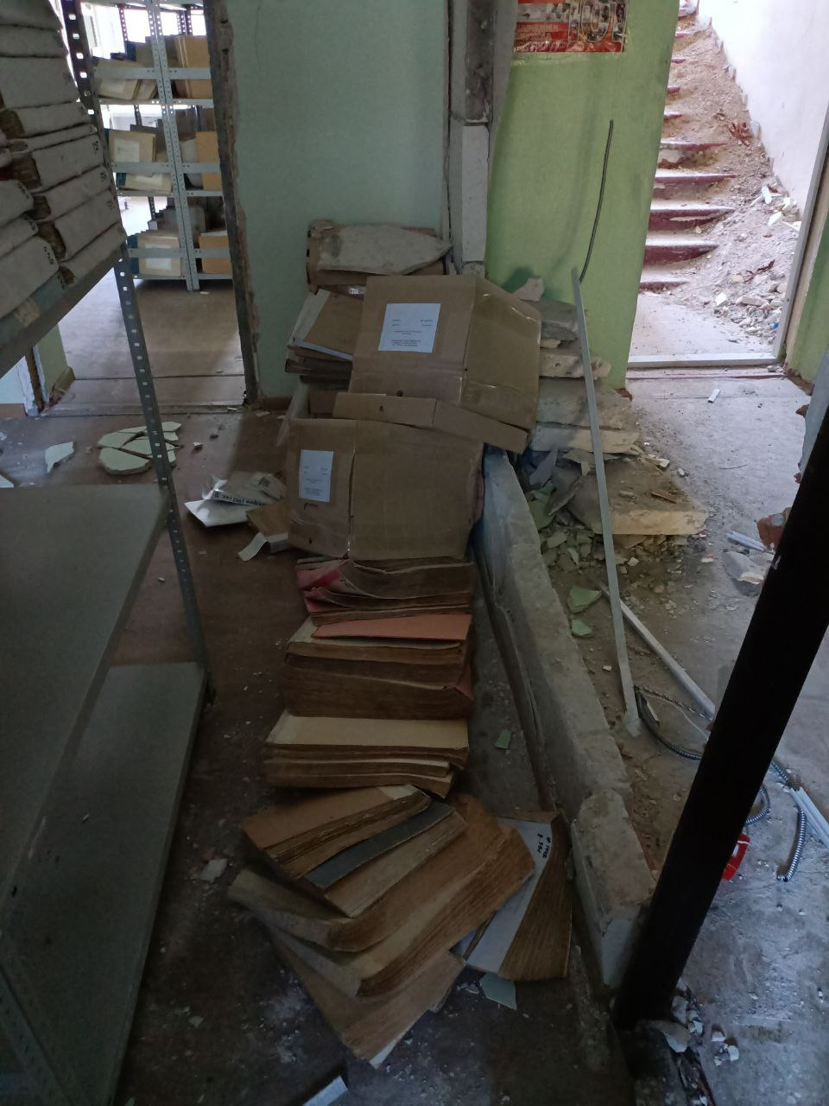
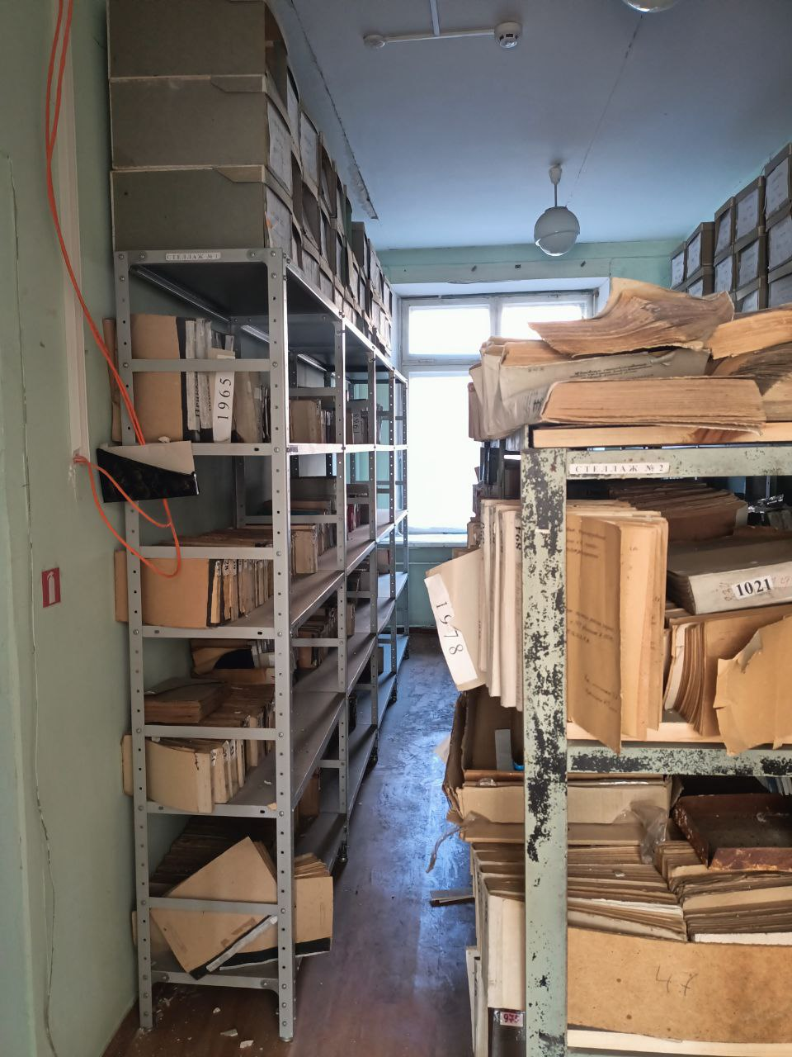
Стеллажи с документами

Slide 9
Оставаться в здании архива было опасно для сотрудников и для документов. Поэтому, начали искать помещение. Было осмотрено порядка 50 зданий и сооружений, но большинство из них так же были разрушены.

Slide 10
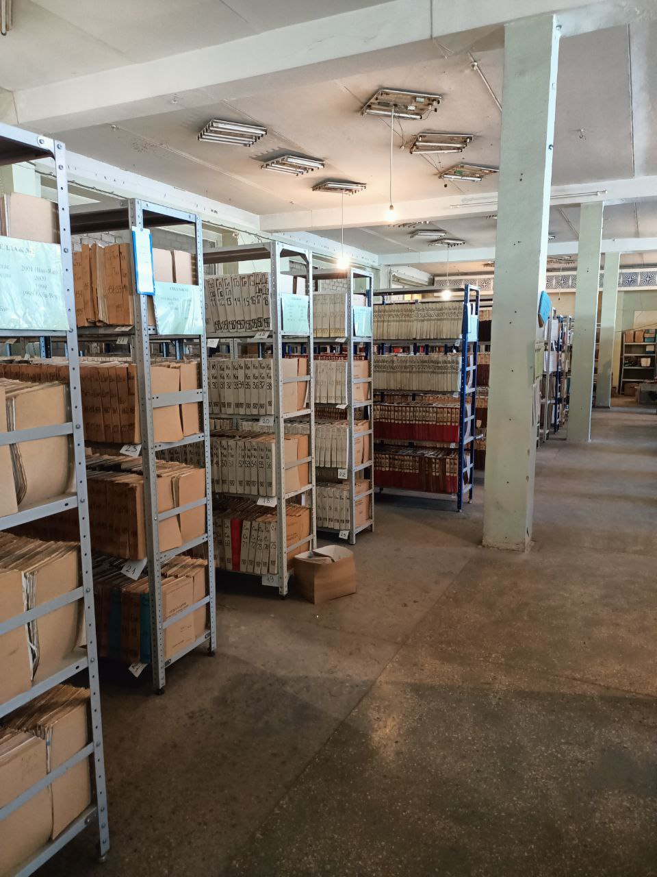
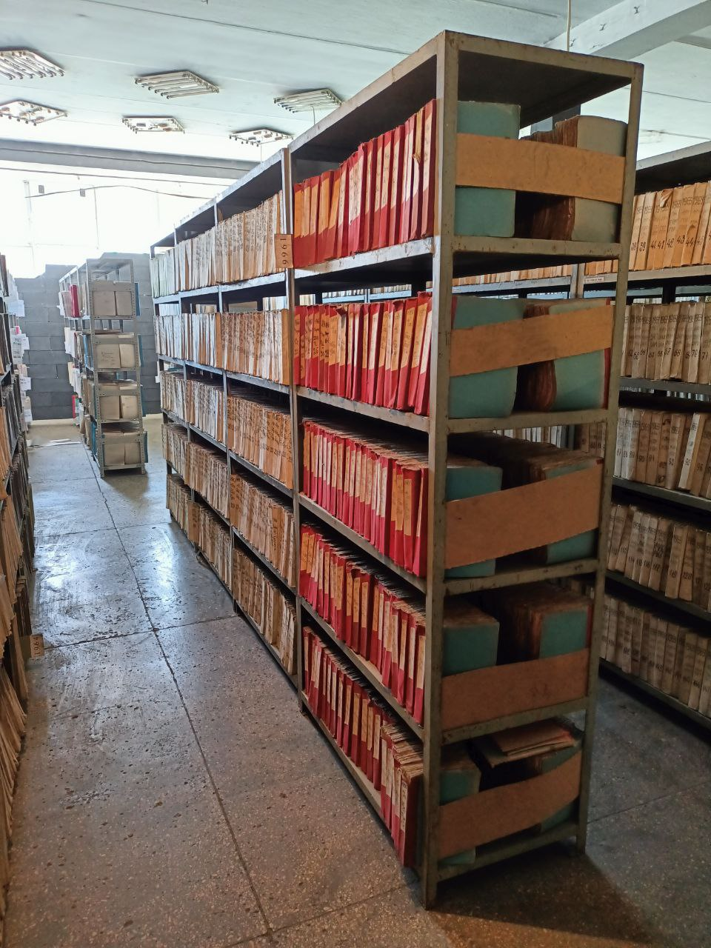
В итоге было найдено помещение бывшего мебельного магазина, в котором временно и разместили фонды

Slide 11
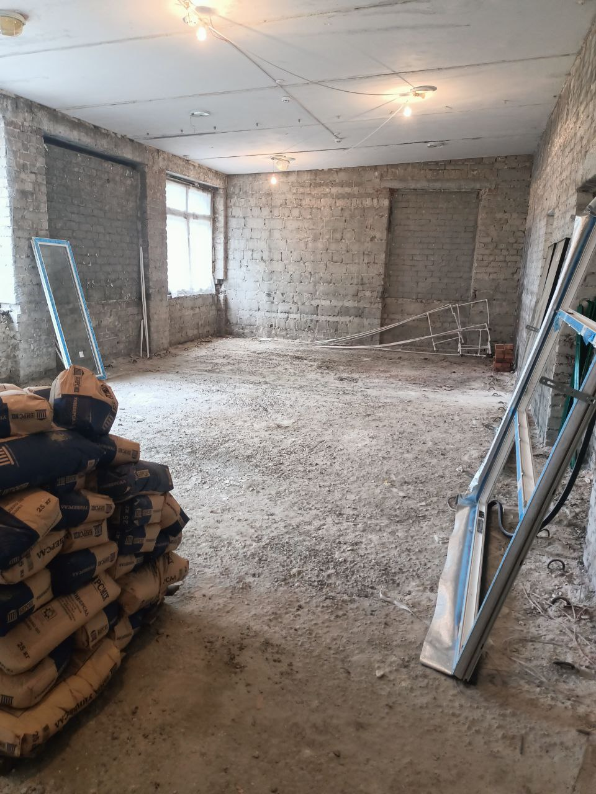
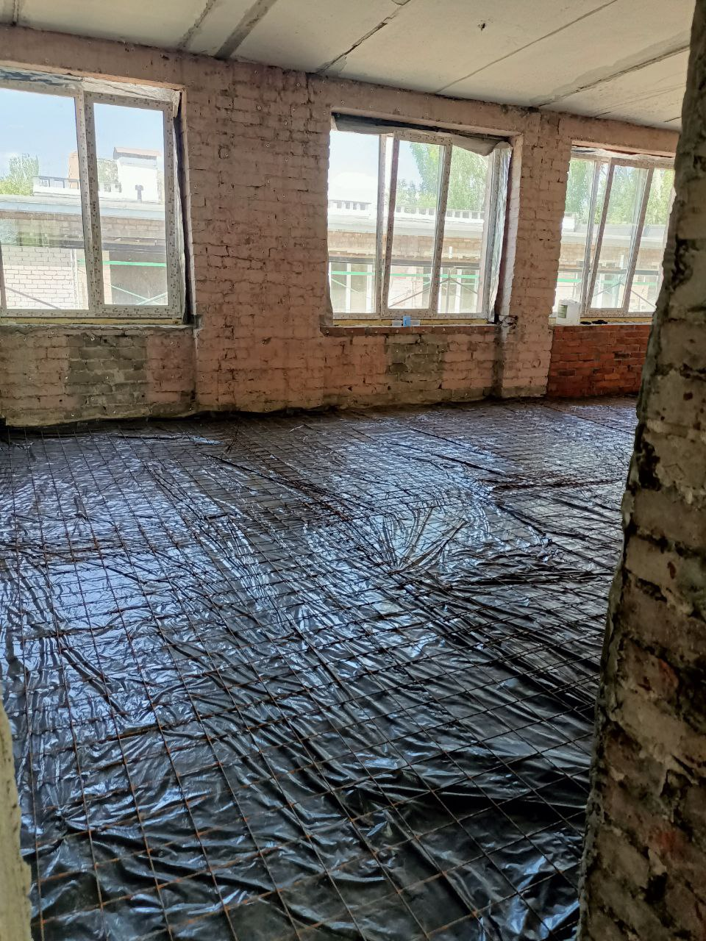
На данном этапе ведутся ремонтно-восстановительные работы в здании архива

